Slide 1
在线教育系统
功能模块完整演示
2026年4月

Slide 2
系统简介
系统概述
本系统是一套完整的在线教育管理平台，涵盖用户管理、课程管理、考试管理、题库管理、通知管理、积分商城等核心功能模块。系统采用现代化界面设计，操作便捷，功能完善。
八大核心功能模块
✓ 用户管理系统
✓ 课程管理系统
✓ 考试管理系统
✓ 题库管理系统
✓ 通知管理系统
✓ 积分商城系统
✓ 轮播图管理
✓ 系统设置与维护

Slide 3
功能模块导航
👥
📚
📝
📋
用户管理
课程管理
考试管理
题库管理
用户、积分、等级、角色
课程、分类、学习进度
考试、成绩、主观评分
题库创建与题目管理
🔔
🛒
⚙️
🔧
通知管理
积分商城
系统管理
系统维护
通知模板、公告发布
商品分类、商品列表
轮播图、证书、设置
维护日志、操作记录

Slide 4
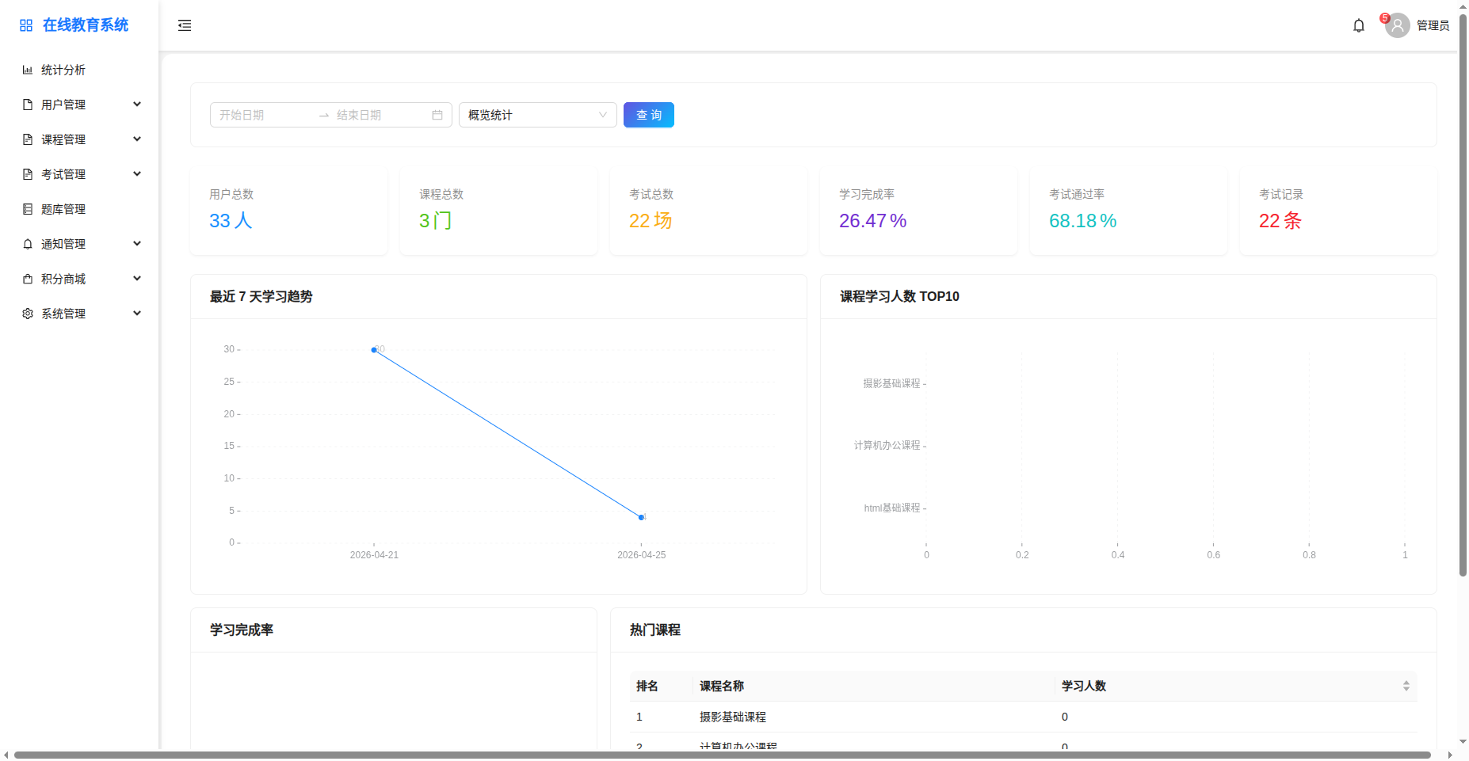
系统首页
统计分析仪表盘 - 数据可视化展示
第 3 页

Slide 5
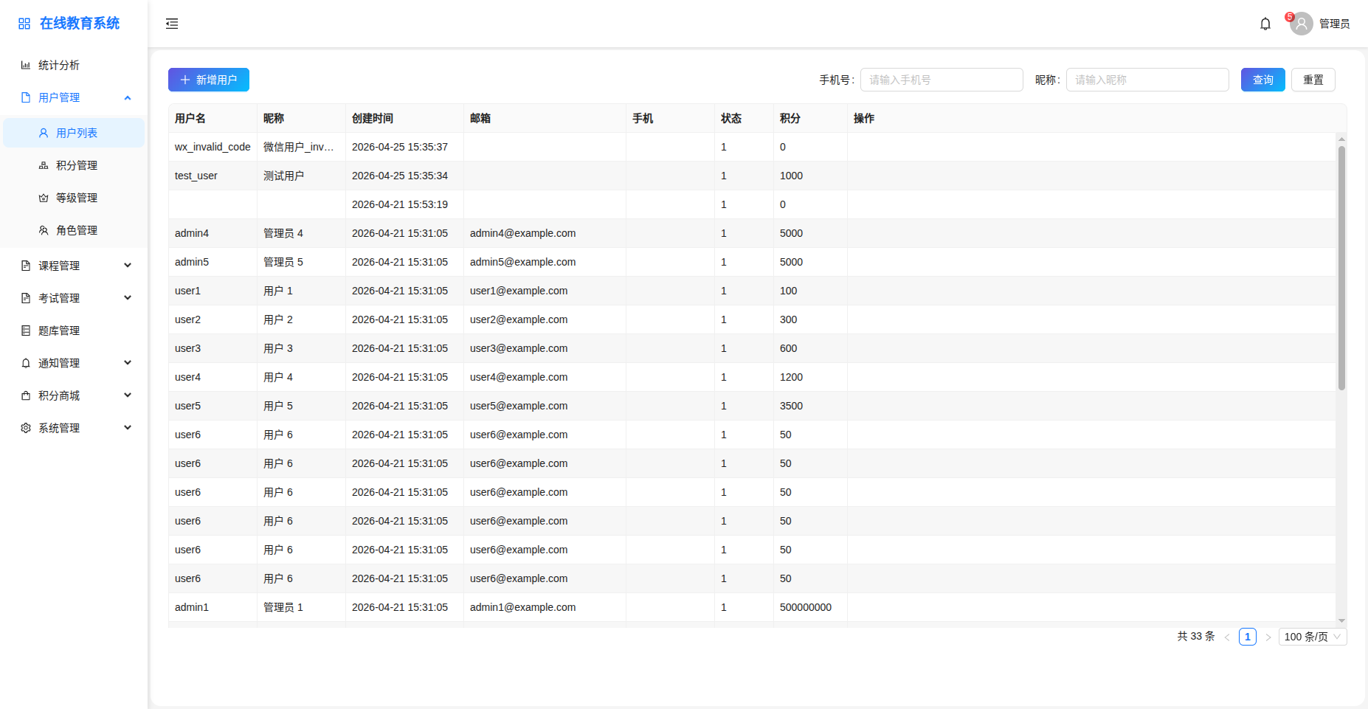
用户管理 - 用户列表
用户信息管理、搜索、编辑功能
第 4 页

Slide 6
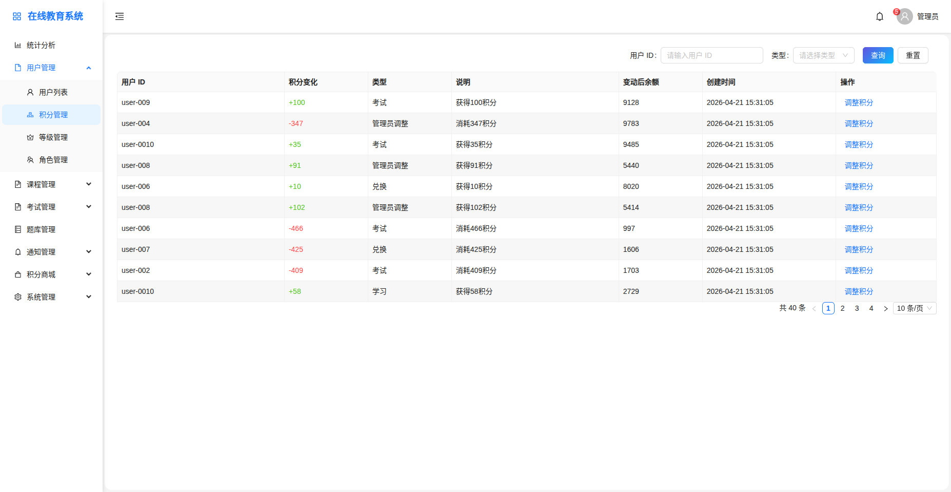
用户管理 - 积分管理
用户积分查询与调整功能
第 5 页

Slide 7
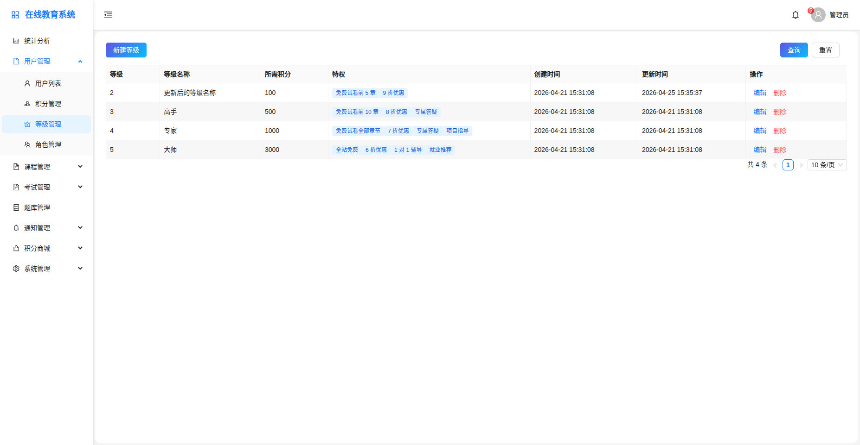
用户管理 - 等级管理
用户等级体系配置与管理
第 6 页

Slide 8
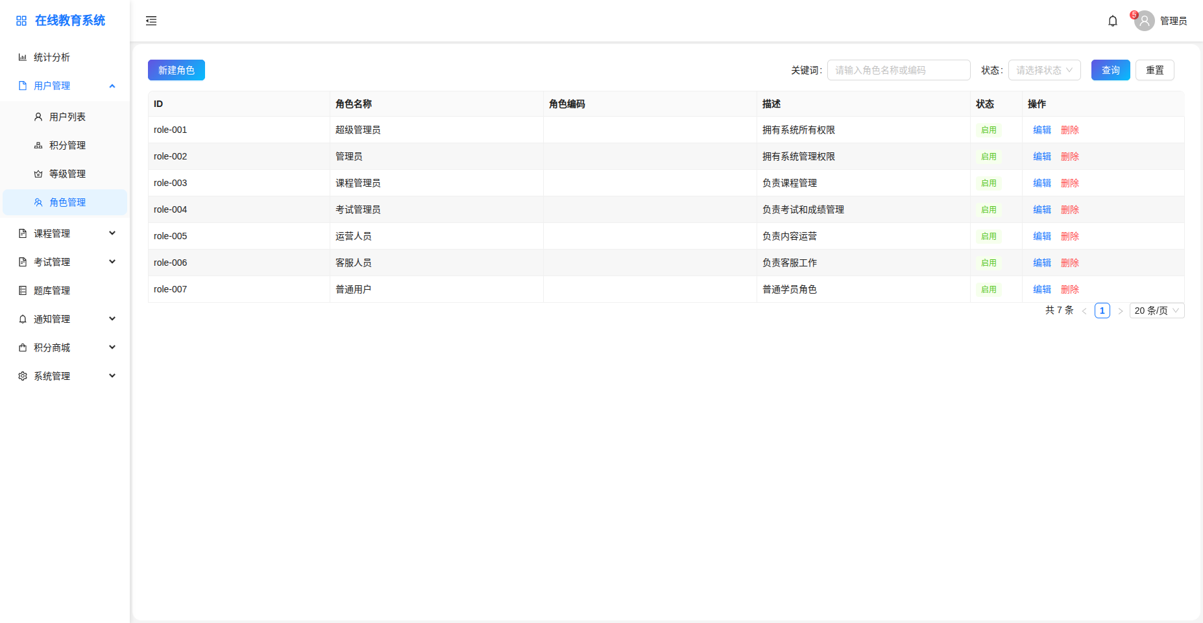
用户管理 - 角色管理
系统角色权限配置
第 7 页

Slide 9
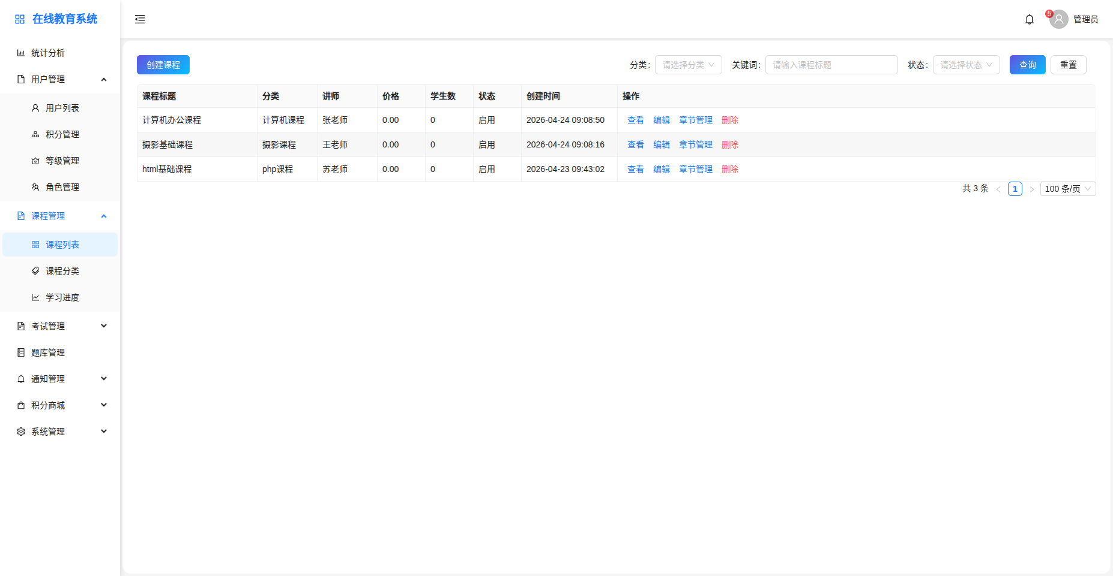
课程管理 - 课程列表
课程创建、编辑、发布管理
第 8 页

Slide 10
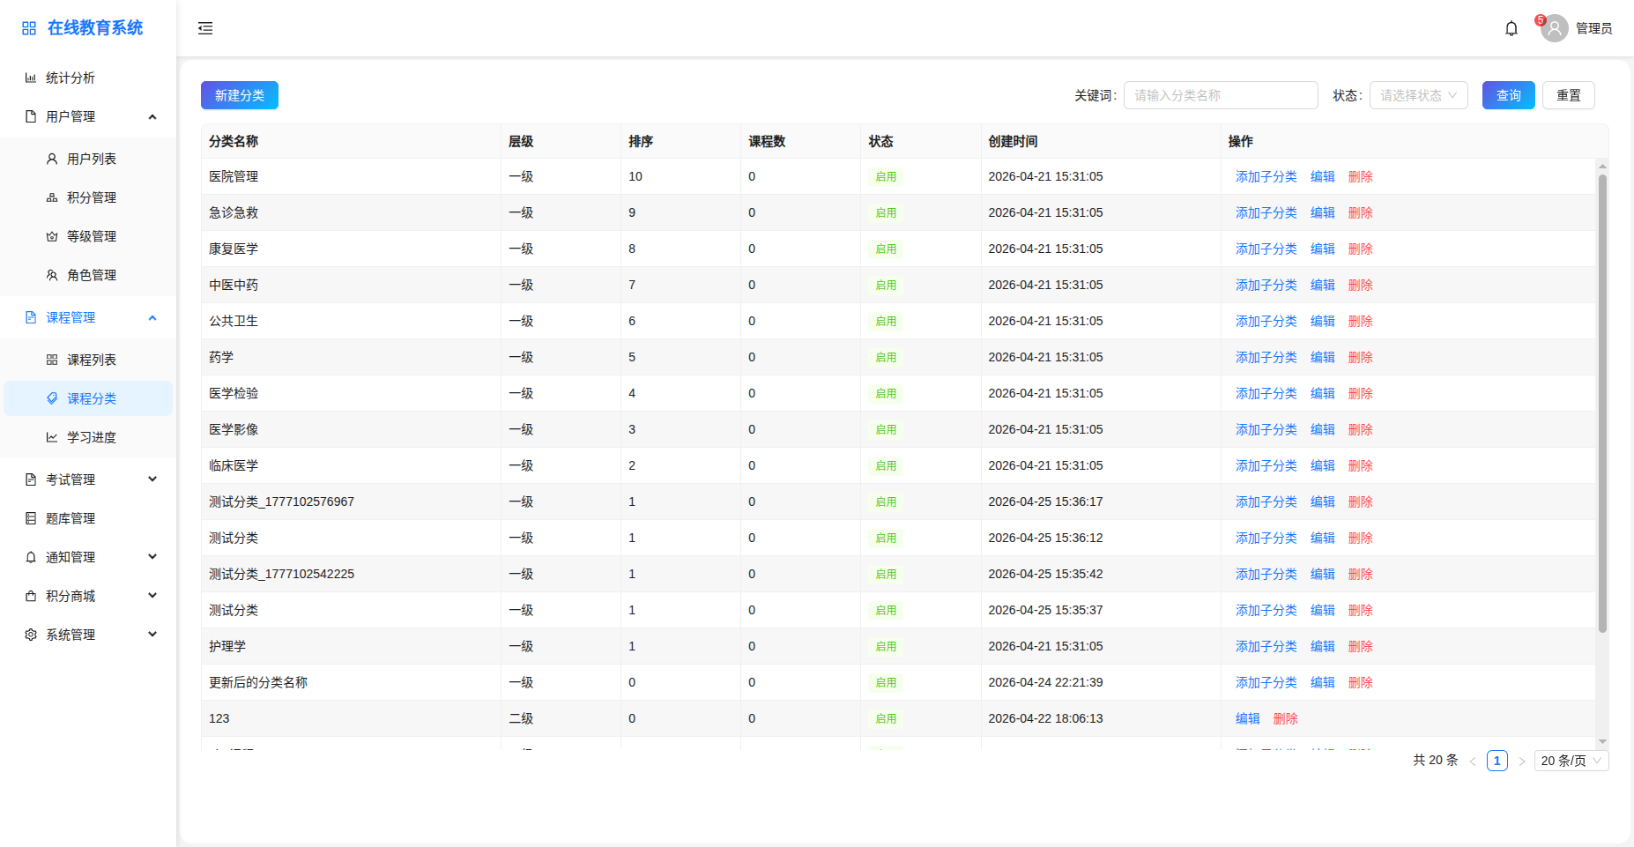
课程管理 - 课程分类
课程分类体系管理
第 9 页

Slide 11
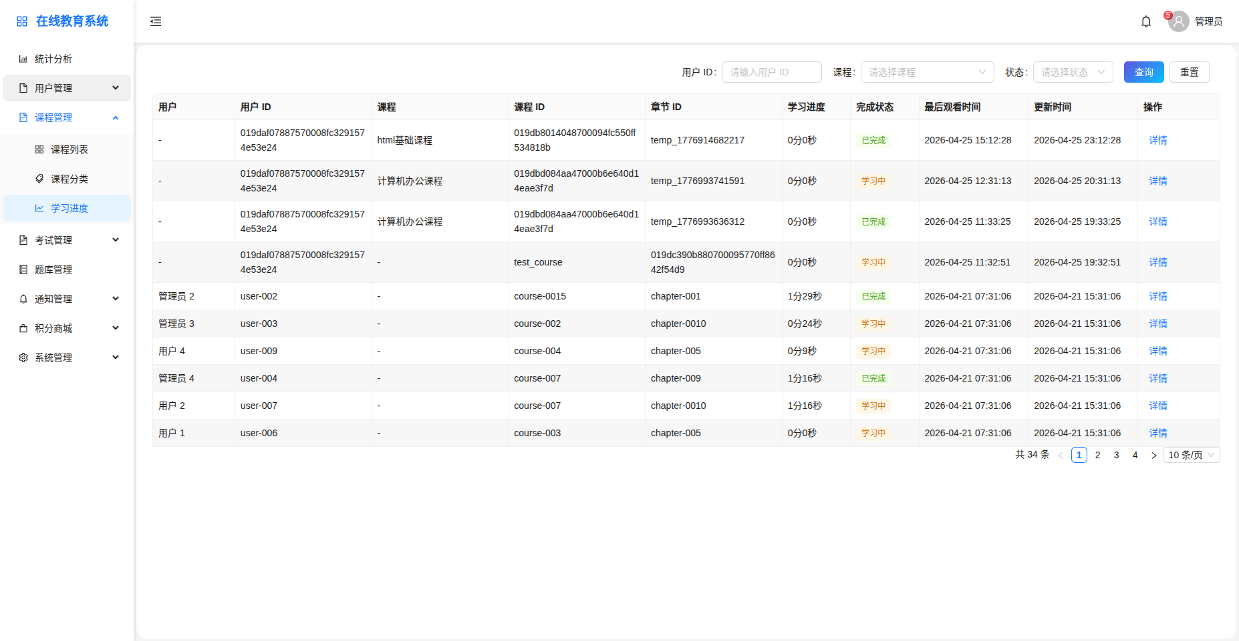
课程管理 - 学习进度
学员学习进度跟踪统计
第 10 页

Slide 12
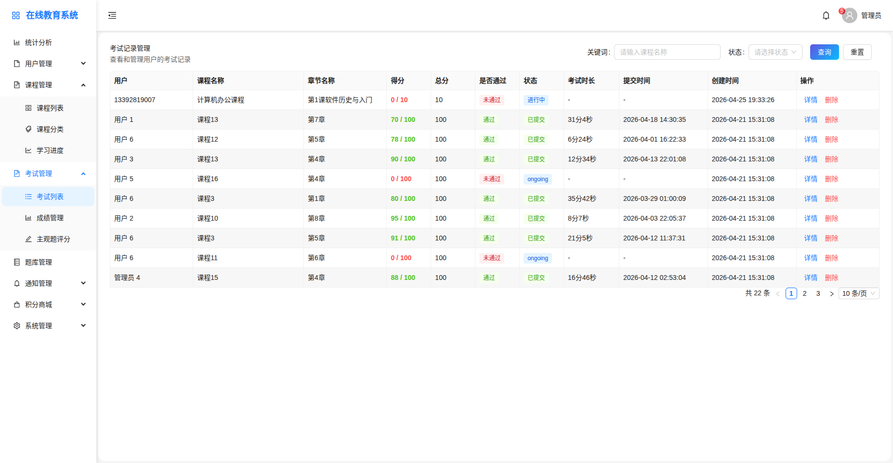
考试管理 - 考试列表
考试安排与管理
第 11 页

Slide 13
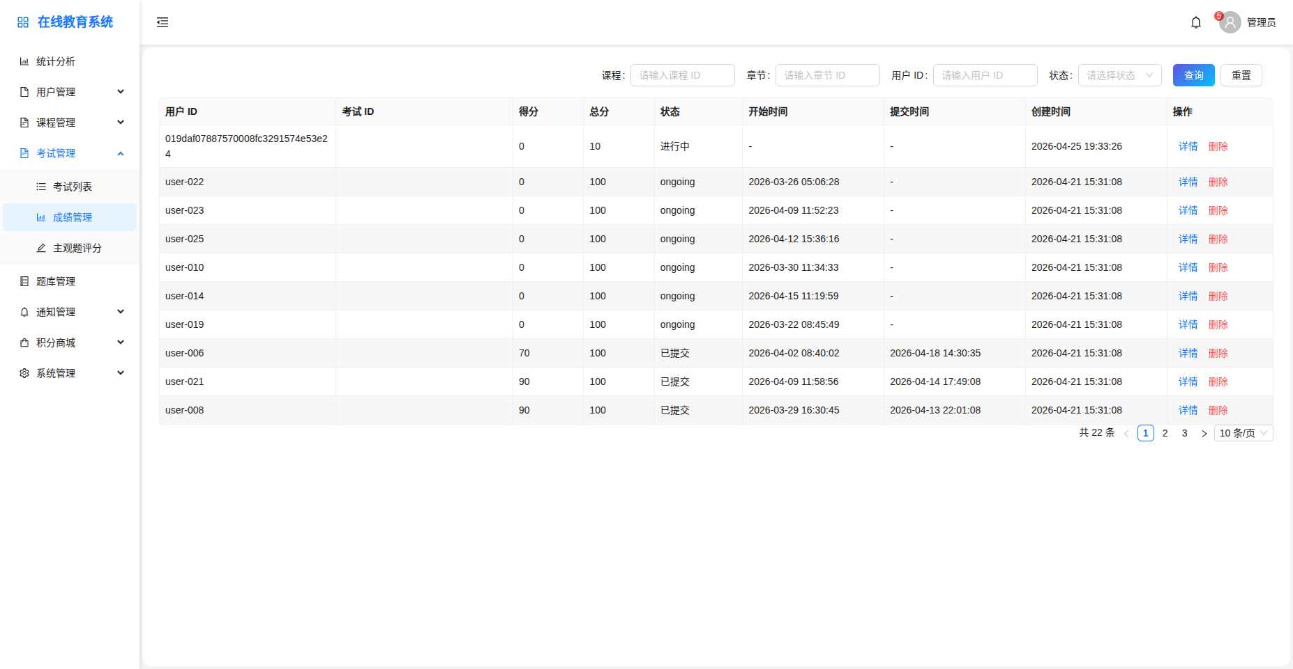
考试管理 - 成绩管理
学员成绩查询与统计
第 12 页

Slide 14
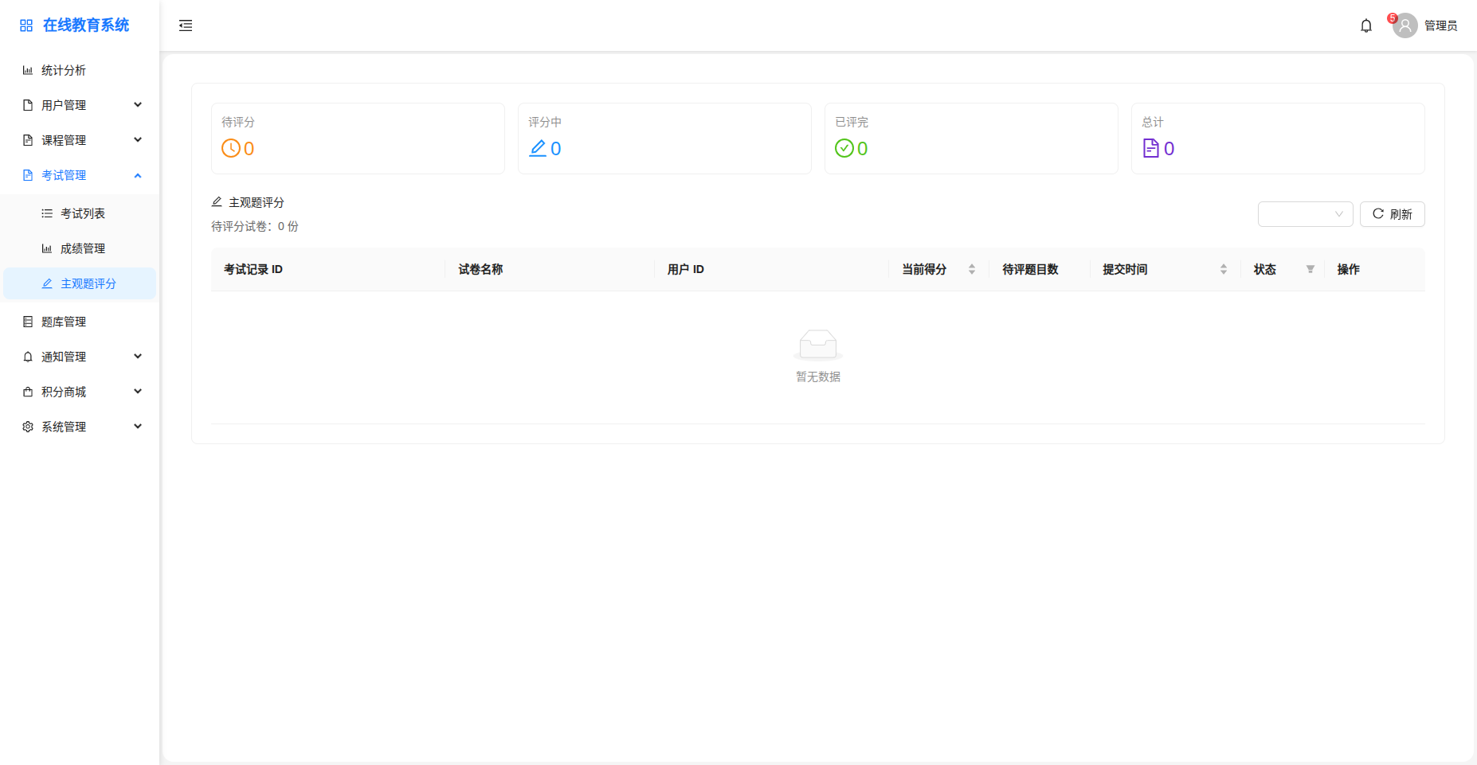
考试管理 - 主观题评分
主观题人工评分功能
第 13 页

Slide 15
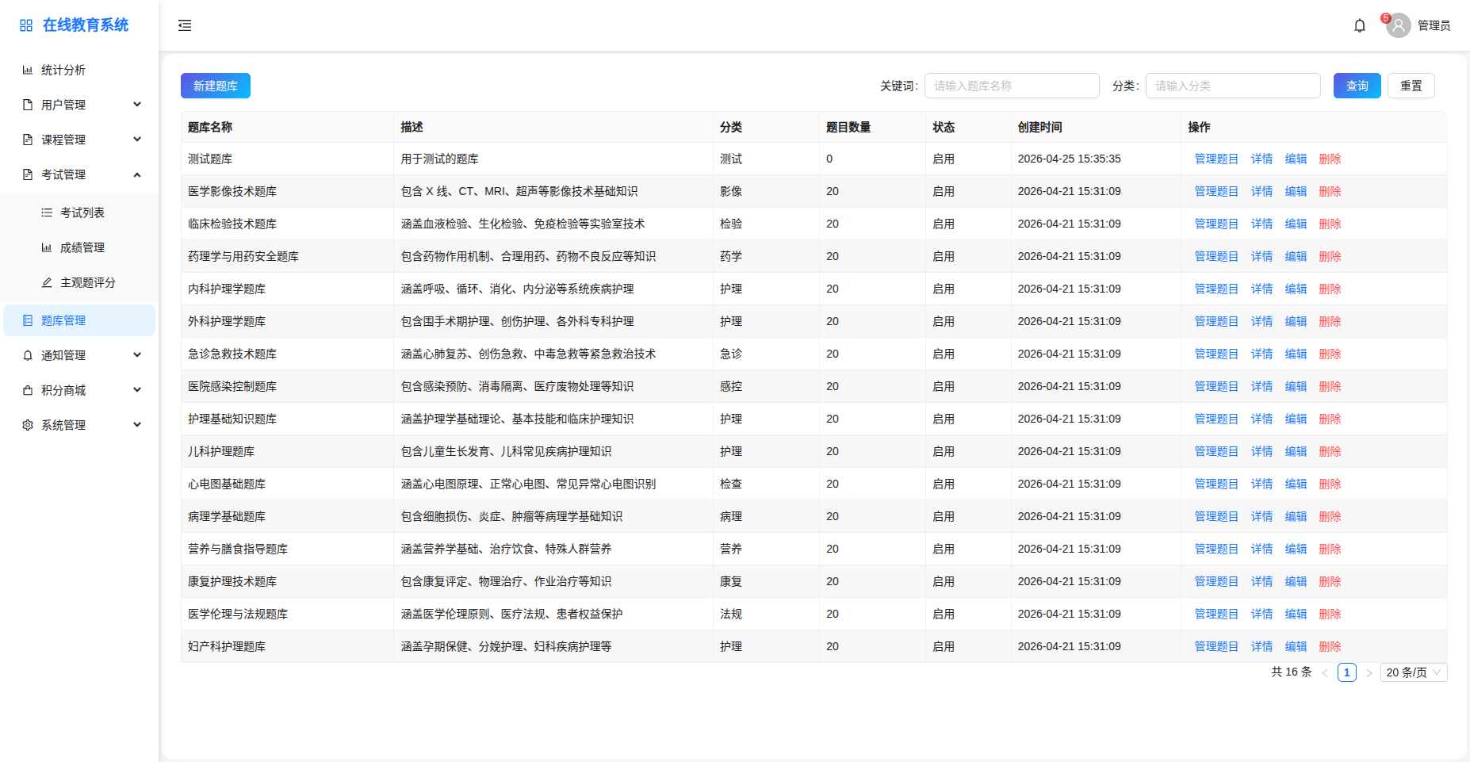
题库管理
题库创建与题目管理系统
第 14 页

Slide 16
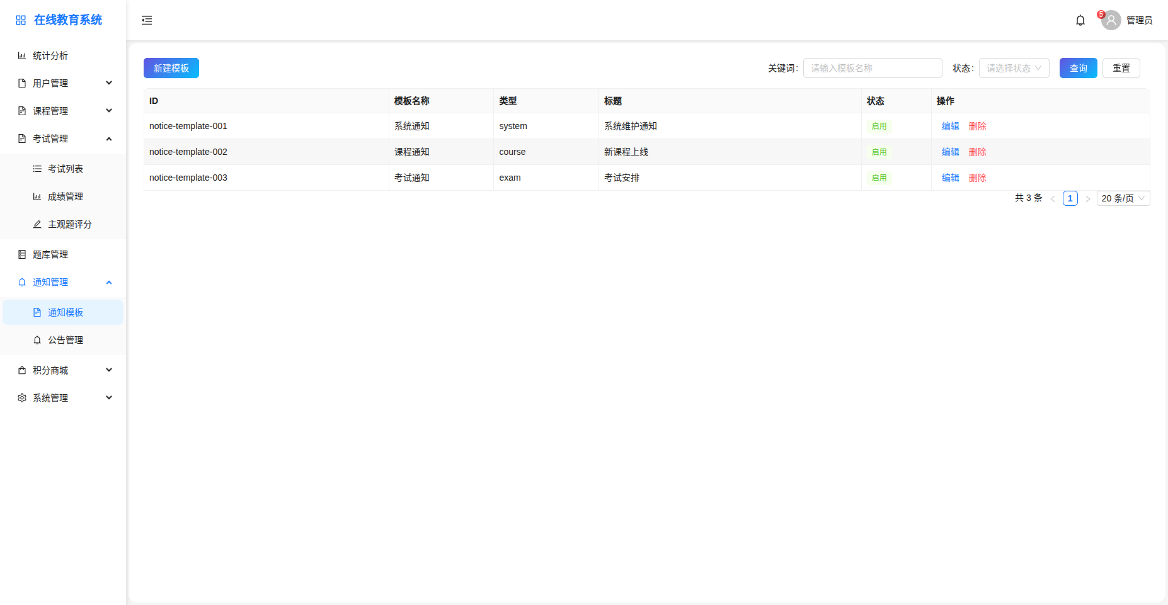
通知管理 - 通知模板
通知消息模板配置
第 15 页

Slide 17
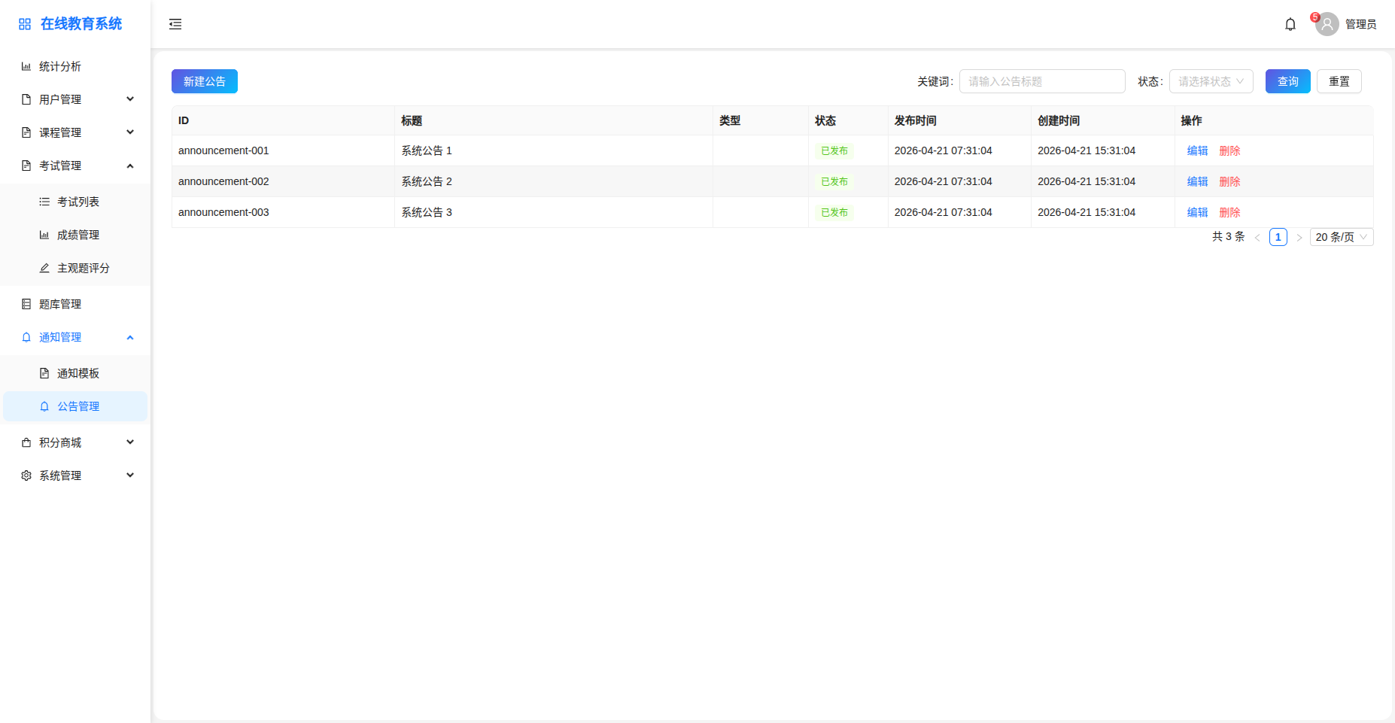
通知管理 - 公告管理
系统公告发布与管理
第 16 页

Slide 18
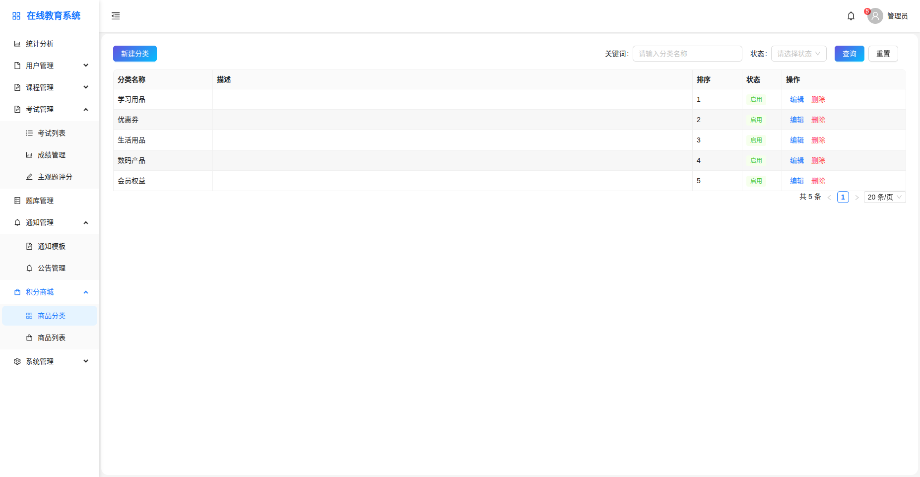
积分商城 - 商品分类
积分商品分类管理
第 17 页

Slide 19
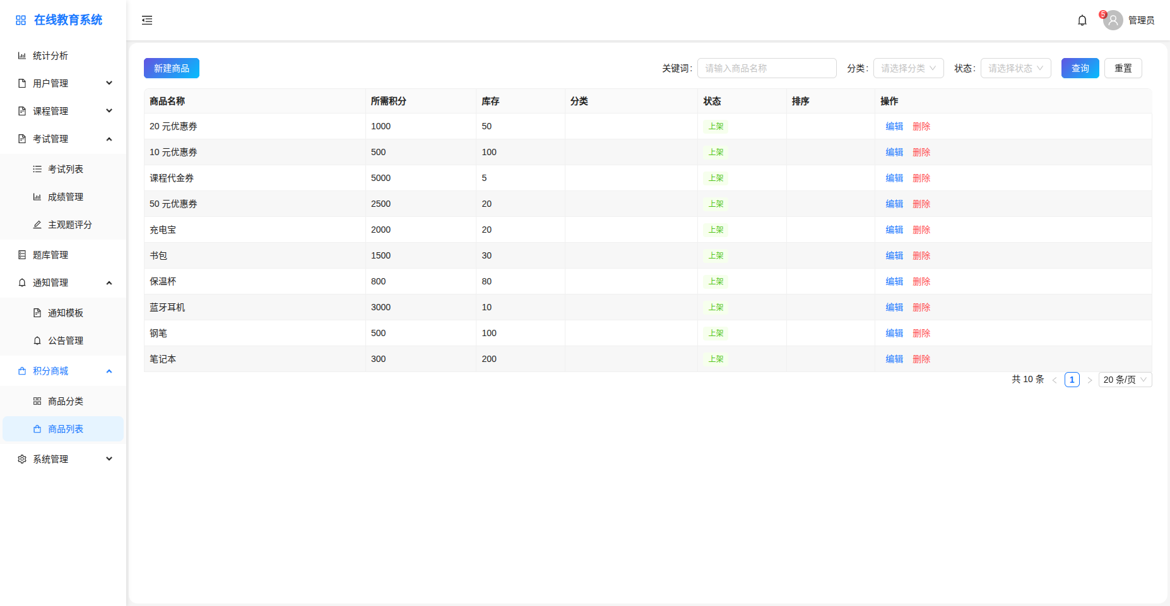
积分商城 - 商品列表
积分商品上架与管理
第 18 页

Slide 20
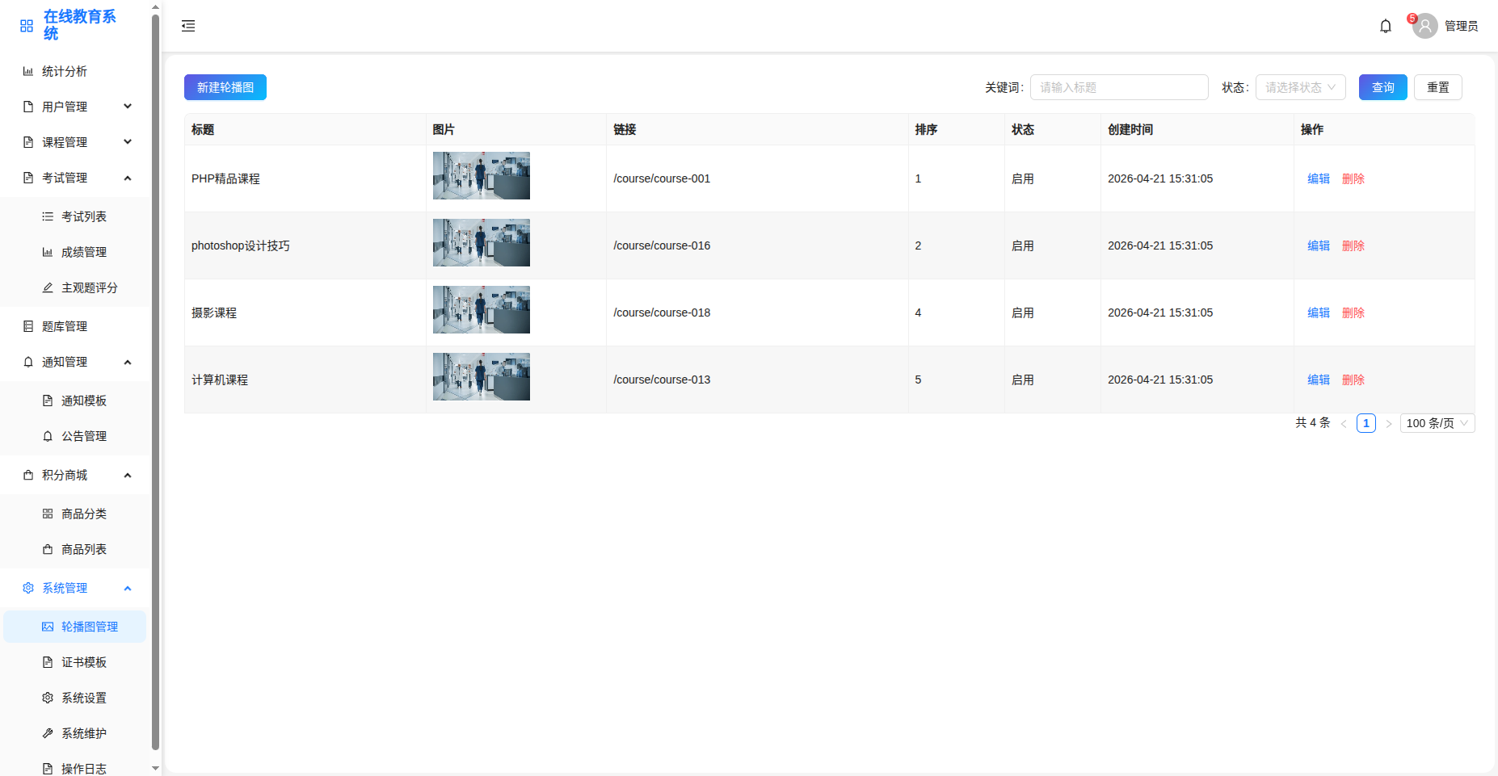
系统管理 - 轮播图管理
首页轮播图配置
第 19 页

Slide 21
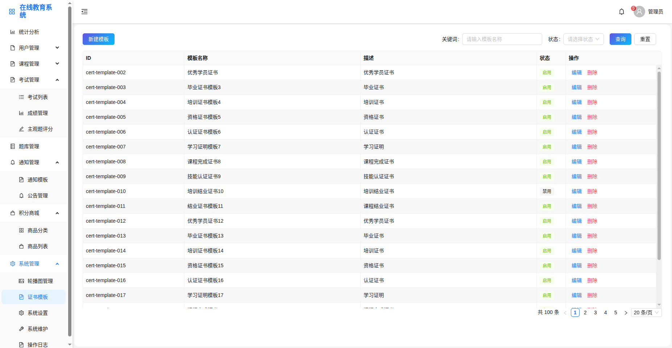
系统管理 - 证书模板
电子证书模板配置
第 20 页

Slide 22
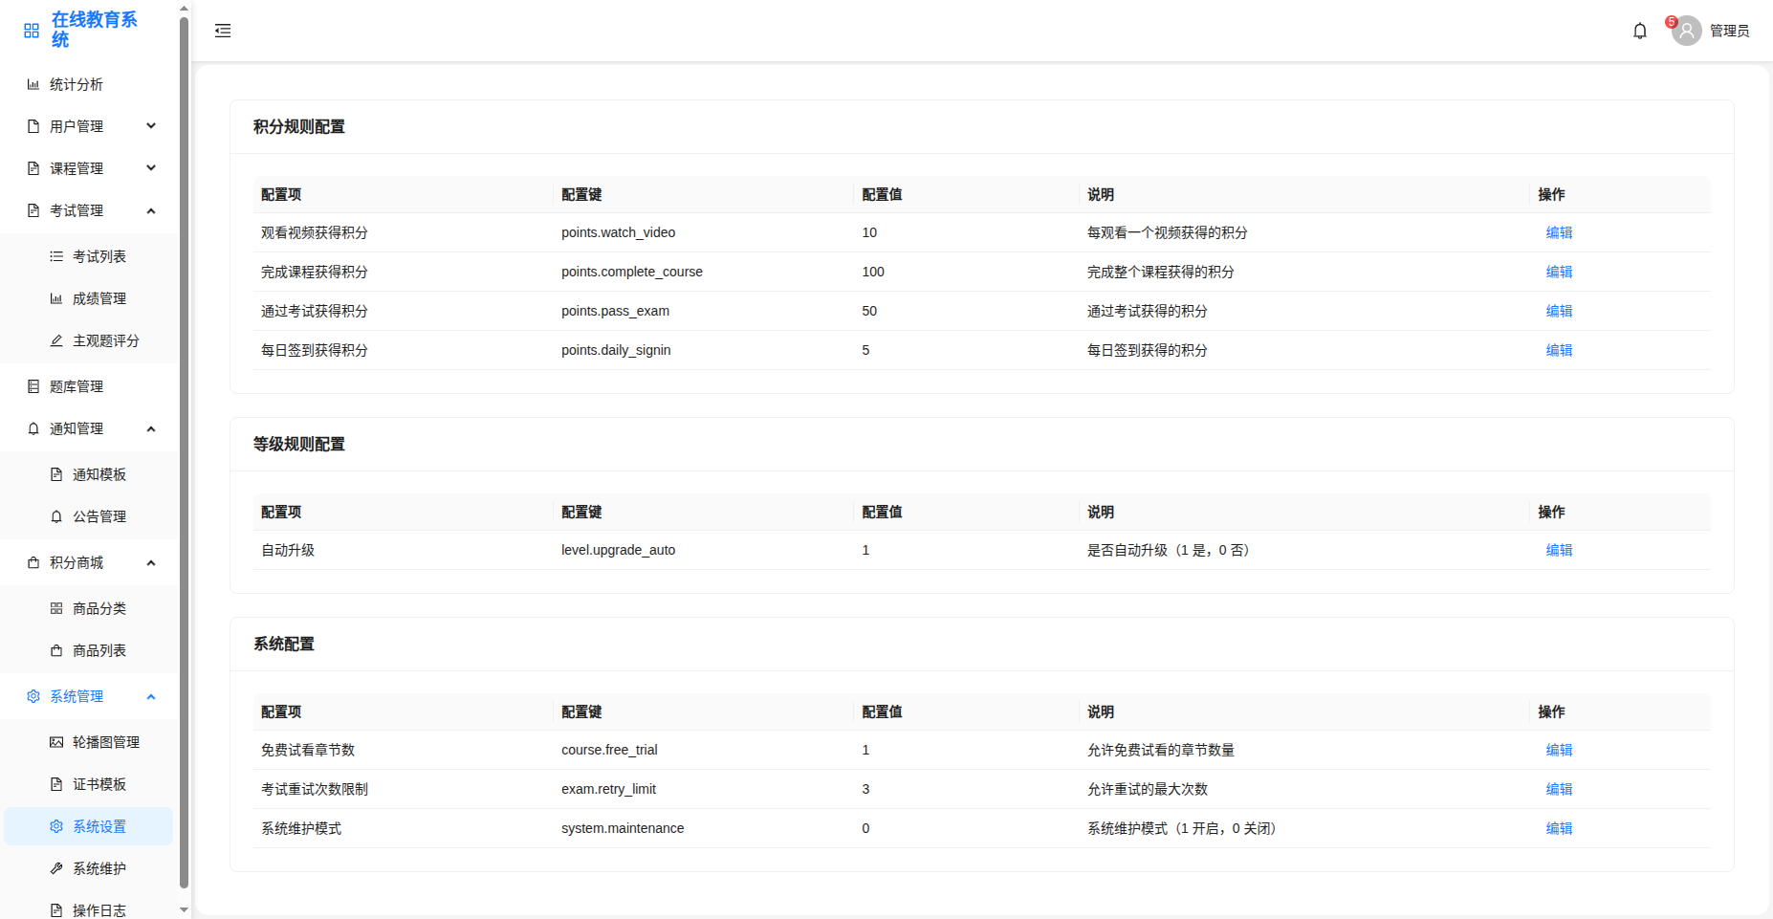
系统管理 - 系统设置
系统参数配置
第 21 页

Slide 23
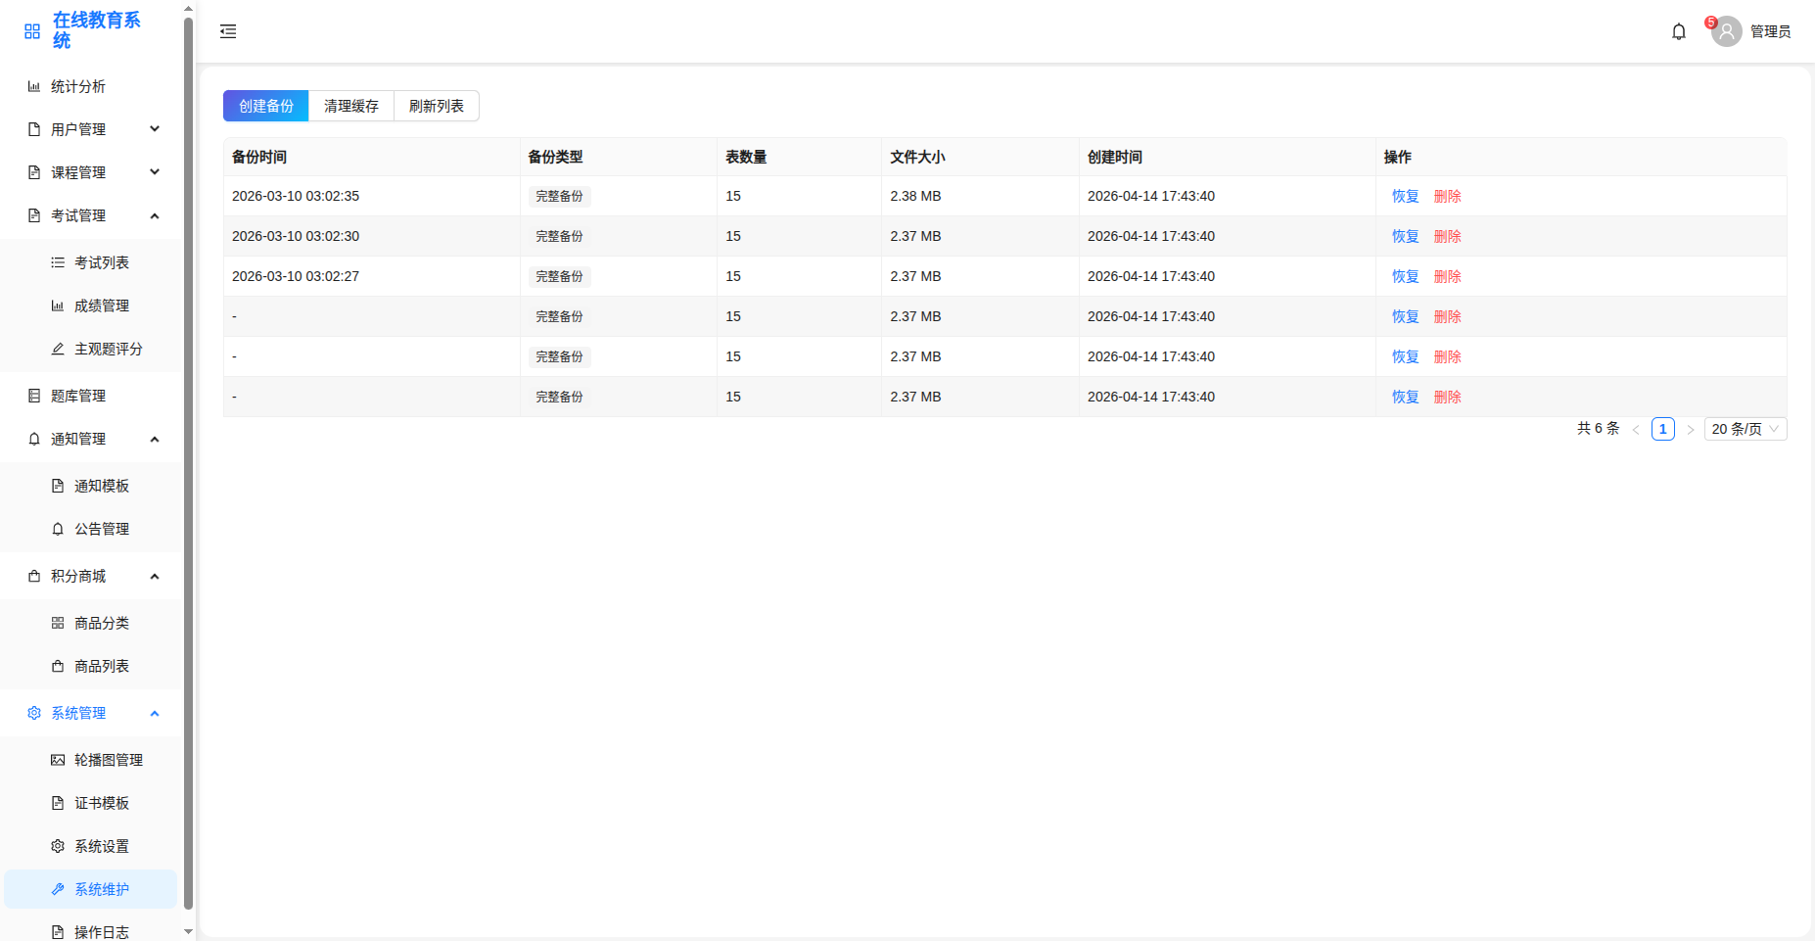
系统管理 - 系统维护
系统维护与监控
第 22 页

Slide 24
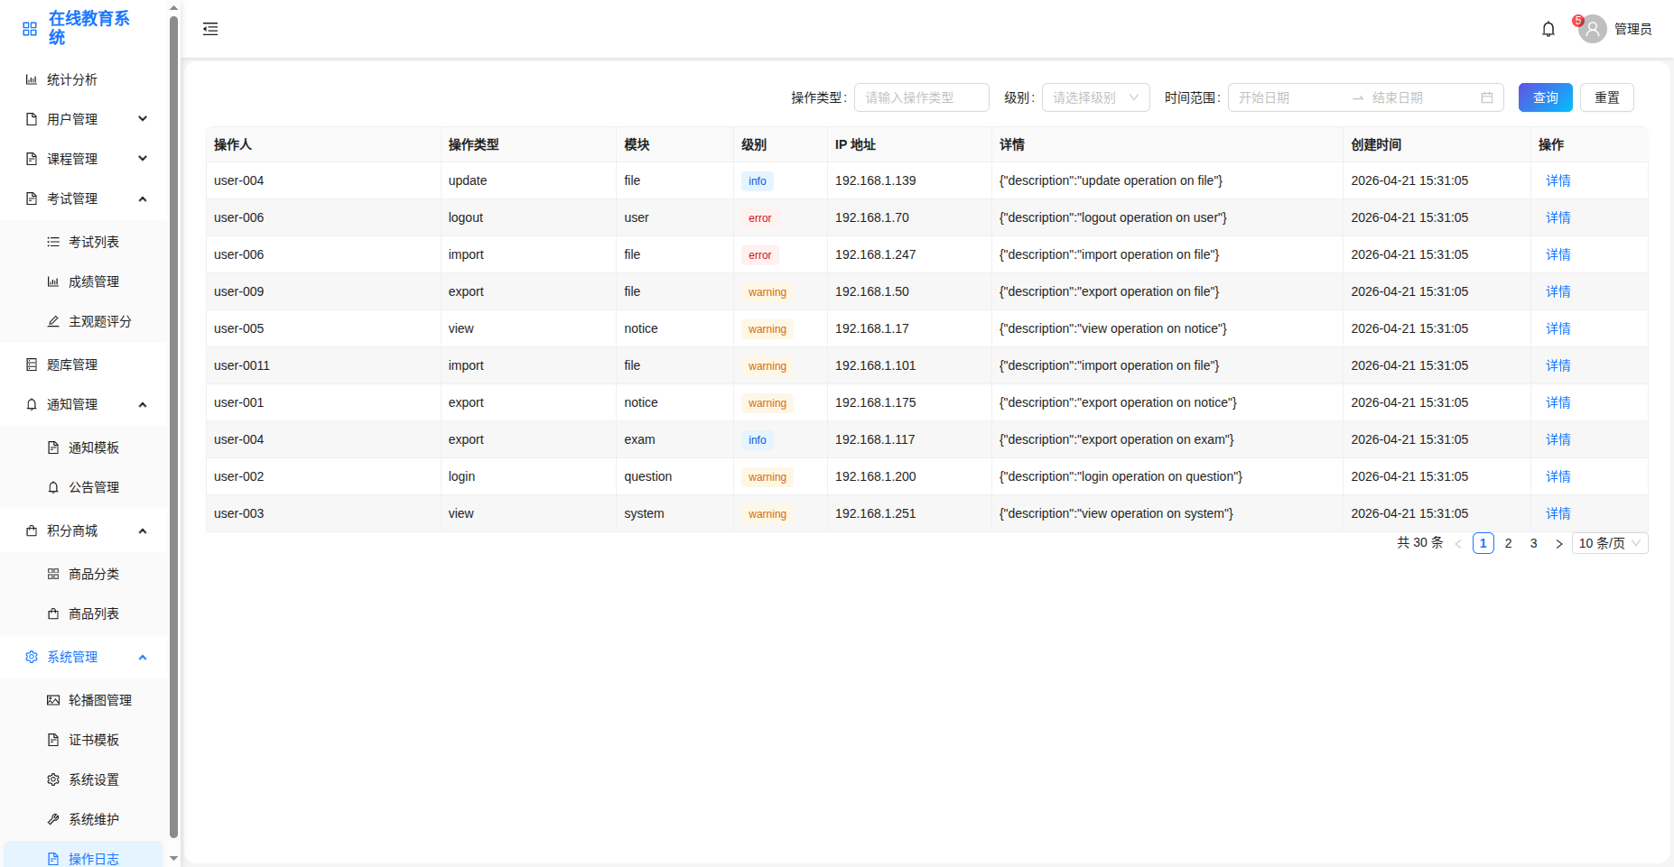
系统管理 - 操作日志
系统操作记录审计
第 23 页

Slide 25
感谢观看
在线教育系统 - 功能完整演示
演示结束 · 谢谢

